Slide 1
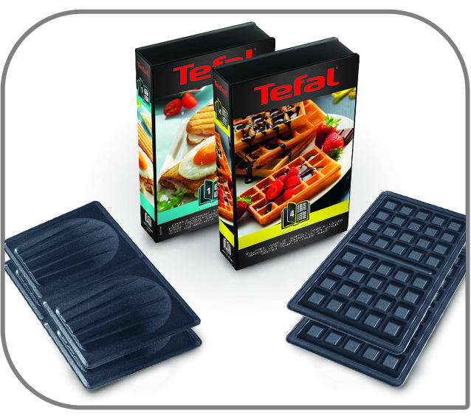
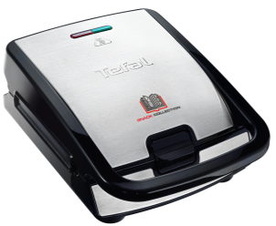
CZ Tefal Snack Collection 4 v 1 - SW854D
Vytvořte si svůj vlastní gurmánský zážitek!
Benefity:
Multifunkční přístroj 4 v 1, k dispozici celkem 12 druhů výměnných plotýnek
Geniální uskladnění, systém kolekce plotýnek
Popis produktu:
Odnímatelné plotýnky s nepřilnavým povrchem
4 základní plotýnky: vafle, toasty (lastury), jednohubky, gril/panini
Kolekce plotýnek do sbírky:
Světelný indikátor: červená – předehřívání; zelená - připraveno k pečení
Páková rukojeť pro perfektní výsledky
Integrovaný úložný prostor pro přívodní šňůru
Skladování přístroje ve vertikální poloze
Příkon: 700 W
Trojúhelníkové sendviče
Srdcové vafle
Oplatky
Lívance ve tvaru květin
Koblihy
Francouzský toast
Taštičky
Lívance

